Slide 1

HỌC VIỆN CÔNG NGHỆ BƯU CHÍNH VIỄN THÔNG
Môn: Xây dựng hệ thống thông minh
SmartLap
Hệ khuyến nghị laptop theo hiệu năng và giá thành bằng giải thuật học máy kNN
GVHD: Nguyễn Ngọc Duy
Nhóm 1: Trần Đức Hải (TN) · Cao Thị Vân · Nguyễn Quốc Duy
TP. Hồ Chí Minh, 2026
Notes:
Chào thầy, nhóm 1 trình bày đề tài 6: hệ khuyến nghị laptop SmartLap dùng kNN.

Slide 2
Nội dung trình bày
1
Bài toán và tiêu chí học phần
2
Cơ sở lý thuyết: kNN, khoảng cách một phía, TF-IDF
3
Thiết kế hệ thống và dữ liệu
4
Ba mô hình kNN A · B · C
5
Kết quả thực nghiệm
6
Demo và kiểm thử
7
Hạn chế và hướng phát triển
SmartLap — Hệ khuyến nghị laptop bằng kNN | Nhóm 1
2
Notes:
Lộ trình khoảng 12–15 phút, kèm demo.

Slide 3
Bối cảnh và bài toán
Người mua biết mình cần gì, nhưng không biết cấu hình nào đáp ứng
▪ Hàng trăm mẫu, nhiều thông số phụ thuộc lẫn nhau (CPU, GPU, RAM, màn, pin, giá)
▪ Ví dụ bài giảng: “mua máy cho con học cơ khí, dùng lâu, giá thấp”
▪ Tư vấn viên thiếu nhất quán; gán phân khúc thủ công dễ sai
▪ Bộ lọc cứng trả về rỗng hoặc quá nhiều, không xếp hạng
19,7
1,92
máy phải xem khi duyệt thủ công theo giá
máy phải xem khi dùng SmartLap
Đầu vào: câu mô tả tự do + ngân sách + mức ưu tiên
Đầu ra: top-5 laptop + % phù hợp + giải thích
SmartLap — Hệ khuyến nghị laptop bằng kNN | Nhóm 1
3
Notes:
Người mua phổ thông mô tả được mục đích nhưng không quy đổi được thành cấu hình. Duyệt thủ công phải xem ~20 máy.

Slide 4
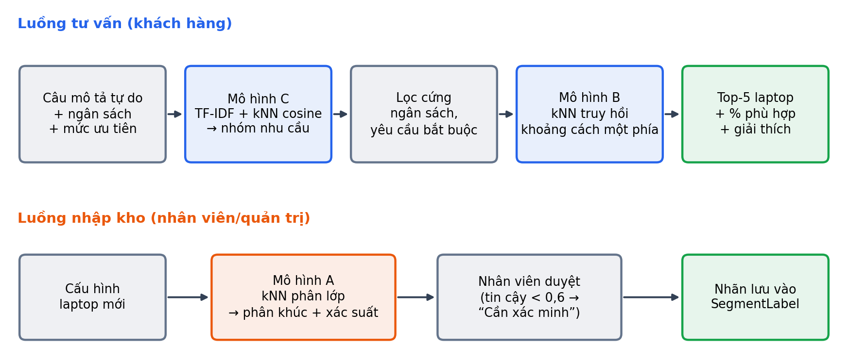
Tổng quan giải pháp: ba mô hình kNN
SmartLap — Hệ khuyến nghị laptop bằng kNN | Nhóm 1
4
Notes:
Mô hình C hiểu câu, B xếp hạng, A gán phân khúc máy mới cho nhân viên kho.

Slide 5
Đáp ứng tiêu chí của học phần
Tiêu chí | SmartLap đáp ứng bằng | Minh chứng
C1. Kết nối người dùng với AI vì mục tiêu có ý nghĩa | Tư vấn top-5 cho người mua; gợi ý phân khúc cho nhân viên | Công sức tìm kiếm giảm ~10,3 lần
C2. Mô tả chung chung vẫn hiểu | Mô hình C: TF-IDF từ + ký tự, kNN cosine; chịu câu không dấu | macro-F1 CV 0,7725; 28/30 câu persona
C3. Cải thiện theo thời gian | Câu được Thích → huấn luyện lại; champion/challenger; fallback | 34/34 test; demo huấn luyện lại
Thuật toán được công nhận | kNN (Fix & Hodges 1951; Cover & Hart 1967) là lõi cả 3 mô hình | Mục 2.3, 5.5
≥ 2 module | Module khách hàng + module quản trị | Demo, CRUD 4/4 đạt
SmartLap — Hệ khuyến nghị laptop bằng kNN | Nhóm 1
5
Notes:
Nhấn mạnh: luật chỉ trích số và lọc ràng buộc; mọi quyết định phân loại/xếp hạng do kNN.

Slide 6
Cơ sở lý thuyết: kNN và khoảng cách một phía
Không phạt một laptop chỉ vì nó mạnh hơn hoặc rẻ hơn mức người dùng cần
▪ kNN: học lười, phi tham số; tìm k điểm gần nhất rồi bỏ phiếu (phân lớp) hoặc trả danh sách (truy hồi)
▪ Chọn k bằng grid search + 5-fold CV phân tầng, k lẻ
▪ Chuẩn hóa z-score trong Pipeline để tránh rò rỉ dữ liệu
▪ Cosine cho vector TF-IDF thưa (Mô hình C)
d(x, q) = √( Σ wⱼ · penⱼ² )
Hướng +1 (CPU, GPU, RAM): pen = max(0, qⱼ − xⱼ)
Hướng −1 (giá, cân nặng): pen = max(0, xⱼ − qⱼ)
Hai phía (cỡ màn hình): pen = |xⱼ − qⱼ|
Ví dụ: CPU vượt nhu cầu 1,4 σ
→ Euclidean phạt 1,96; một phía phạt 0
SmartLap — Hệ khuyến nghị laptop bằng kNN | Nhóm 1
6
Notes:
Máy mạnh hơn hoặc rẻ hơn nhu cầu không bị phạt — cải tiến riêng theo góp ý của giảng viên.

Slide 7
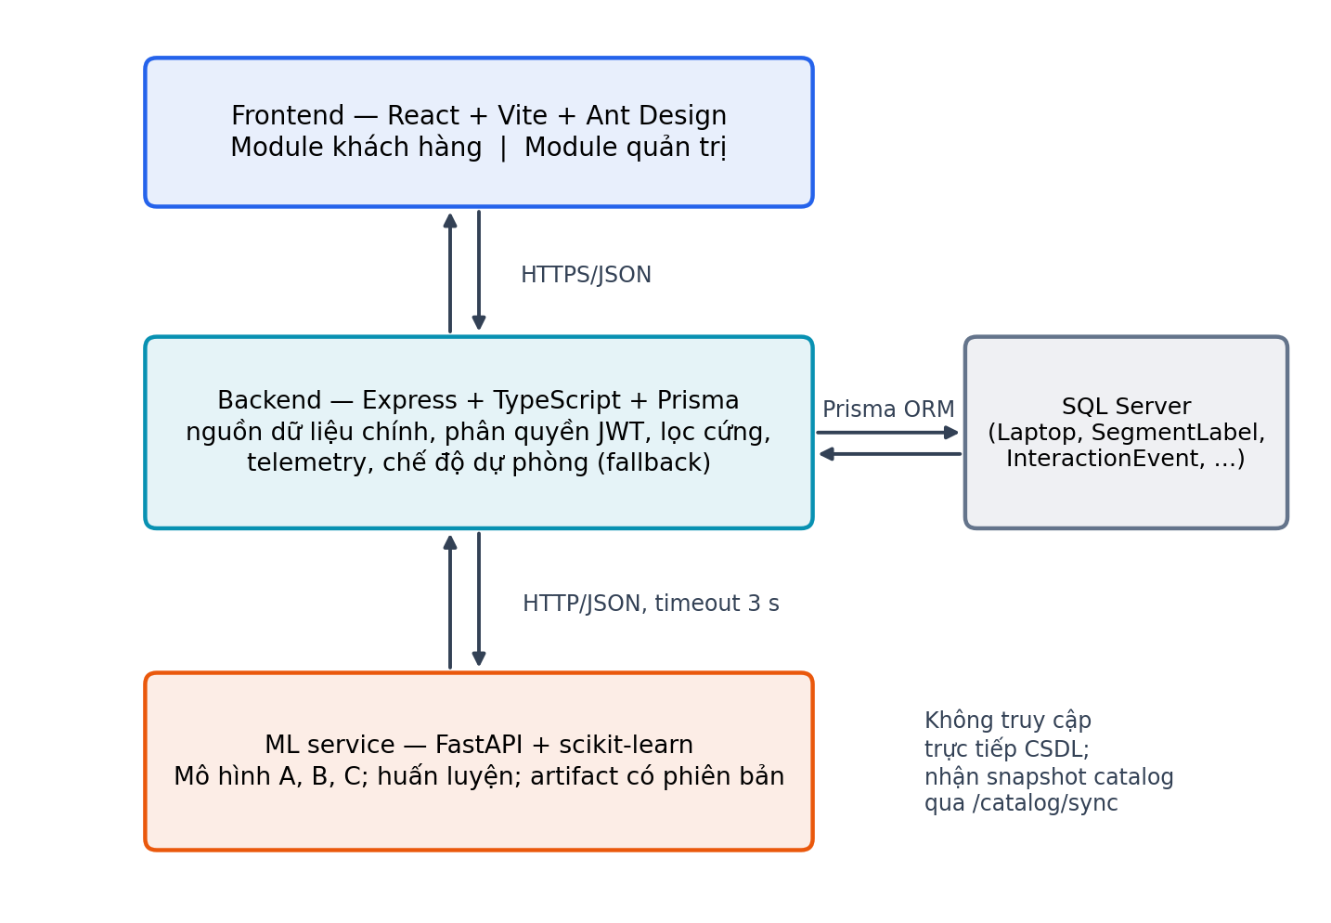
Kiến trúc hệ thống
▪ 3 dịch vụ React · Express/Prisma · FastAPI/scikit-learn
▪ Backend là nguồn dữ liệu chính, lọc cứng, telemetry
▪ ML service không truy cập CSDL, nhận snapshot catalog
▪ Timeout 3 s → fallback theo value_index (NFR-02)
SmartLap — Hệ khuyến nghị laptop bằng kNN | Nhóm 1
7
Notes:
Tách ML service: đổi phiên bản mô hình độc lập; ML lỗi thì backend vẫn trả kết quả chế độ dự phòng.

Slide 8
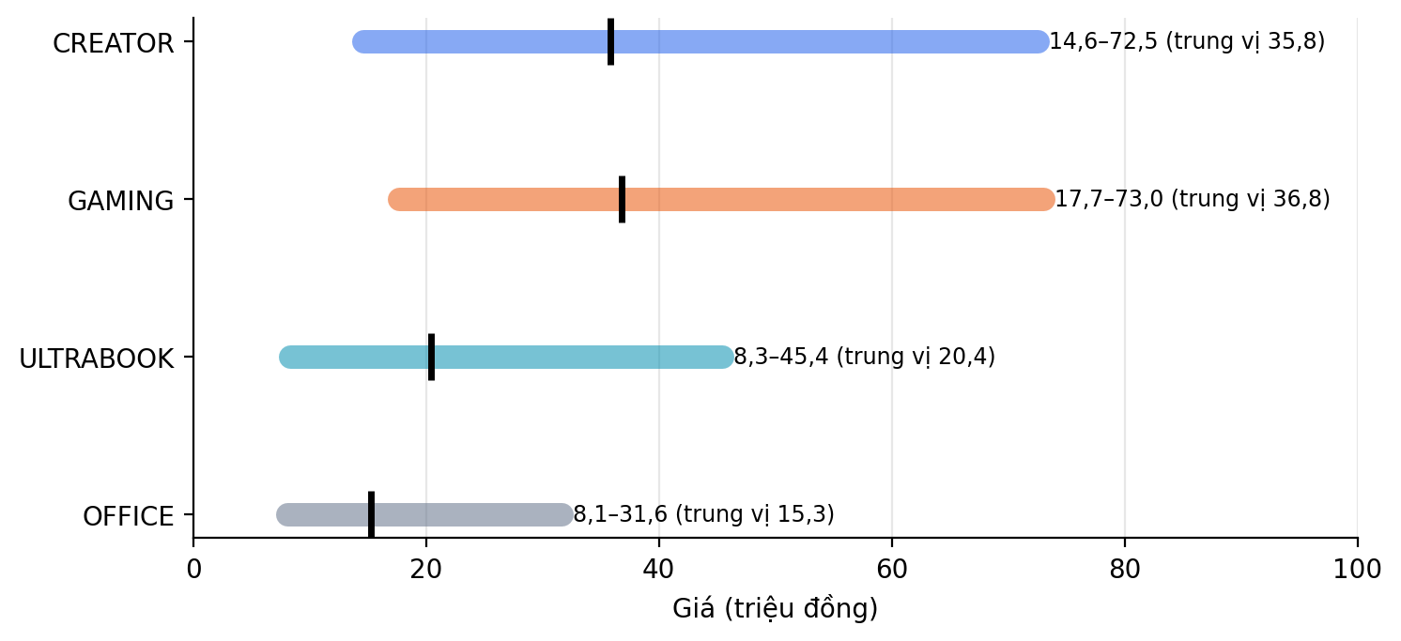
Dữ liệu và tiền xử lý
1.000
195
laptop, 4 phân khúc
cặp CPU–GPU khả dĩ (PassMark)
132
30
câu nhu cầu, 6 nhóm
persona kiểm thử tách riêng
GAMING và CREATOR chồng lấn gần hoàn toàn về giá
→ Mô hình A không dùng giá (D-04); dùng cấu hình thật
SmartLap — Hệ khuyến nghị laptop bằng kNN | Nhóm 1
8
Notes:
Dữ liệu tổng hợp có ràng buộc logic và nhiễu có chủ đích để ranh giới phân khúc mờ như thực tế.

Slide 9
Ba mô hình kNN
 | Mô hình A | Mô hình C | Mô hình B
Nhiệm vụ | Gán phân khúc máy mới | Hiểu câu mô tả tự do | Xếp hạng top-N
Loại kNN | KNeighborsClassifier | TF-IDF + KNeighborsClassifier | NearestNeighbors (brute)
Cấu hình | k=7, euclidean, uniform | k=7, cosine, distance | khoảng cách một phía có trọng số
Đầu vào | 11 đặc trưng cấu hình (không giá) | word 1–2 gram + char_wb 3–5 gram | cấu hình + giá + value_index + thương hiệu
Đầu ra | nhãn + xác suất; < 0,6 → cần xác minh | 1 trong 6 nhóm nhu cầu | % phù hợp = 100·e^(−d/0,9) + giải thích
Luật chỉ trích số (regex ngân sách, RAM) và lọc ràng buộc tuyệt đối — không tham gia phân loại hay xếp hạng.
SmartLap — Hệ khuyến nghị laptop bằng kNN | Nhóm 1
9
Notes:
Mỗi mô hình một cấu hình kNN khác nhau theo bản chất bài toán.

Slide 10
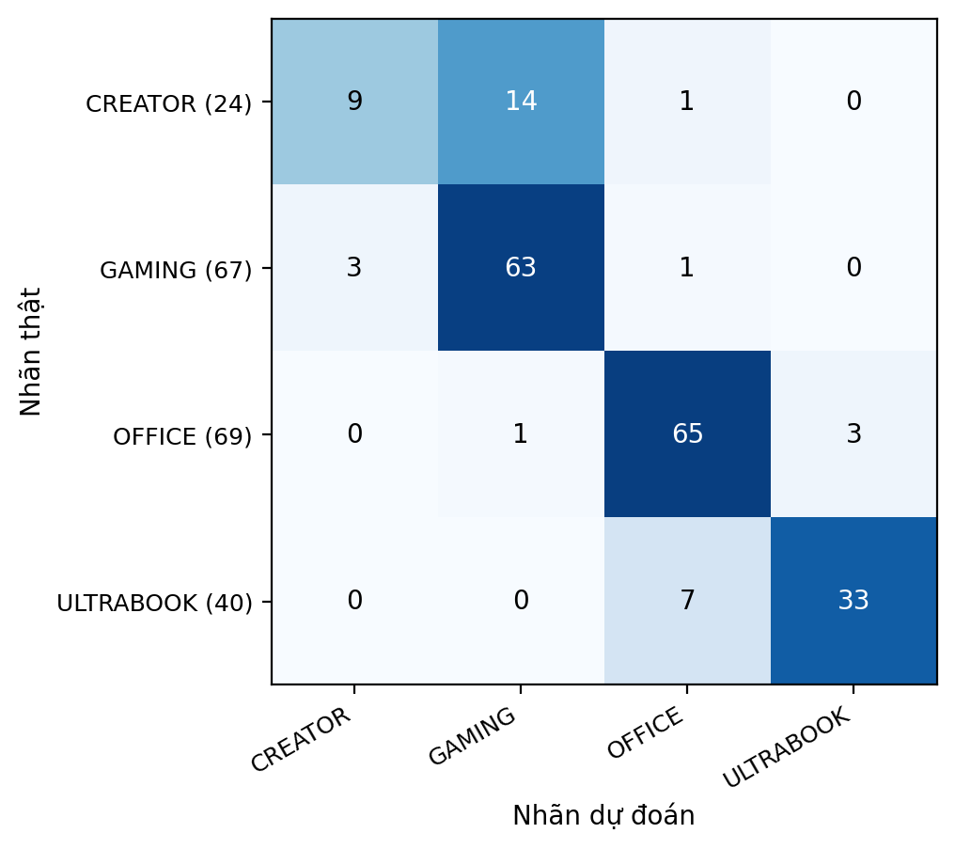
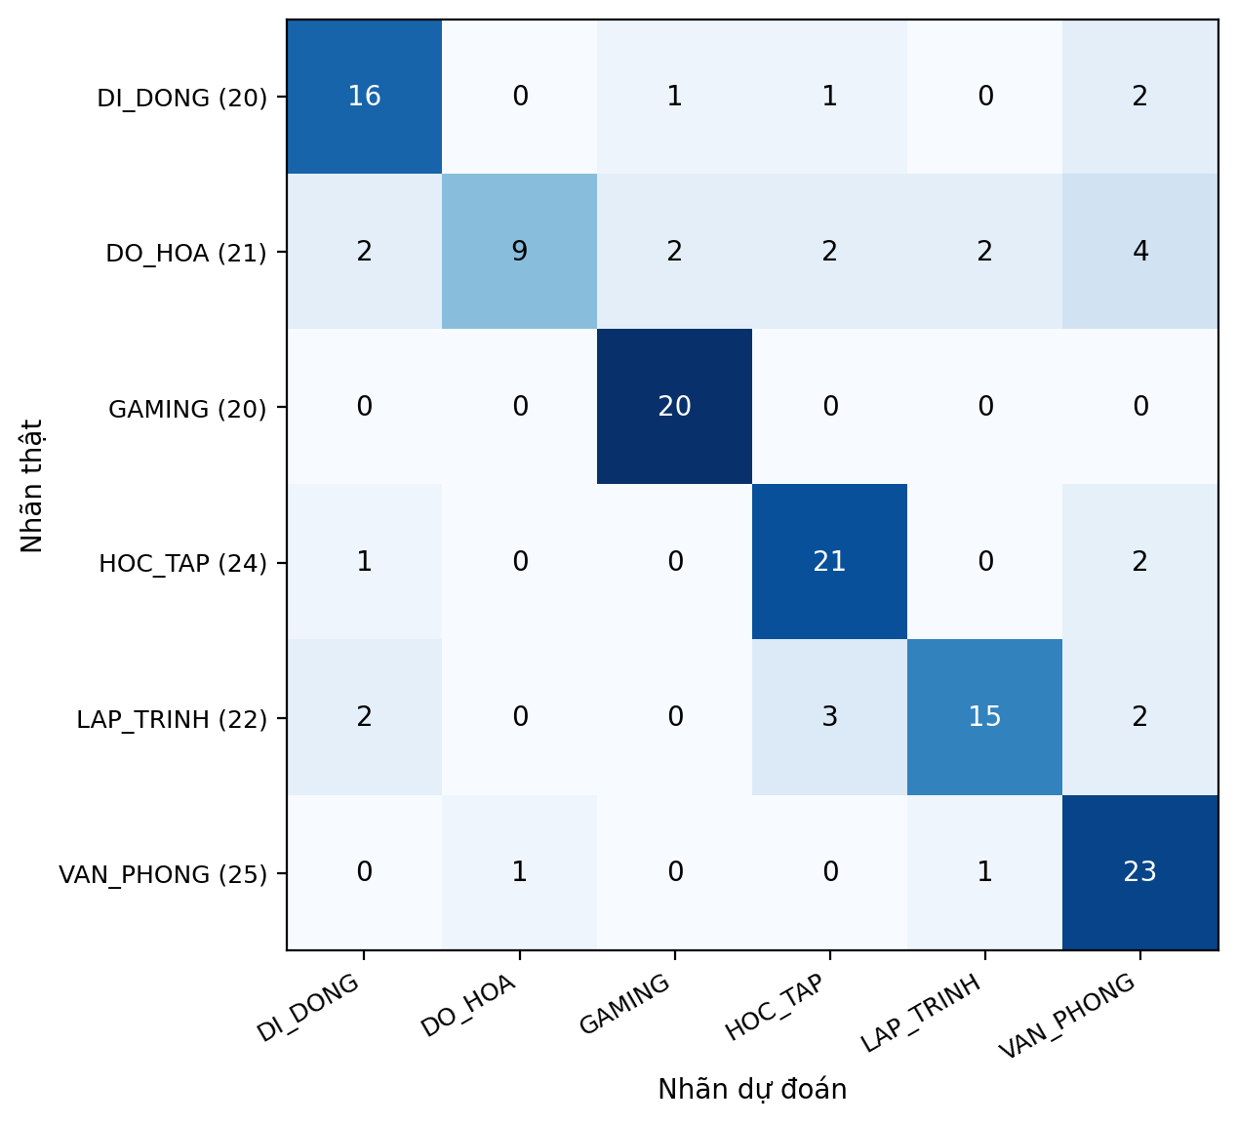
Kết quả: Mô hình A và Mô hình C
▪ A: macro-F1 test 0,7866 (mục tiêu ≥ 0,75)
▪ A: vượt luật +0,155
▪ A: CREATOR recall 0,38 — chưa đạt
▪ C: macro-F1 0,7725; 28/30 persona
▪ C: câu không dấu vẫn đúng
Trái: ma trận nhầm lẫn Mô hình A (test 200 mẫu) · Phải: Mô hình C (5-fold CV)
SmartLap — Hệ khuyến nghị laptop bằng kNN | Nhóm 1
10
Notes:
Báo cáo trung thực: CREATOR recall 0,38, nhầm sang GAMING vì chồng lấn cấu hình.

Slide 11
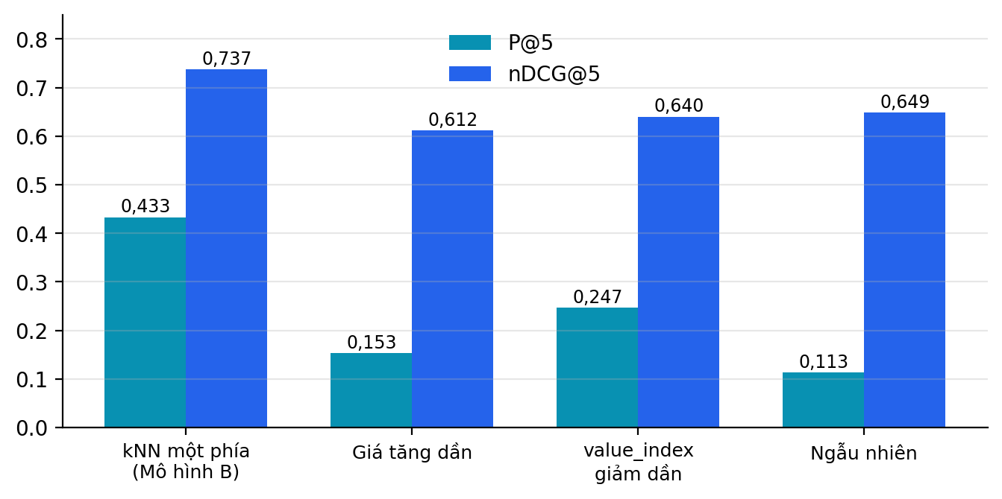
Kết quả: Mô hình B so với baseline
0,737
nDCG@5 (baseline tốt nhất 0,649)
100%
kết quả đúng ngân sách
10,3×
giảm công sức tìm kiếm
SmartLap — Hệ khuyến nghị laptop bằng kNN | Nhóm 1
11
Notes:
nDCG@5 cao hơn baseline tốt nhất (ngẫu nhiên 0,649) +0,088; 100% đúng ngân sách.

Slide 12
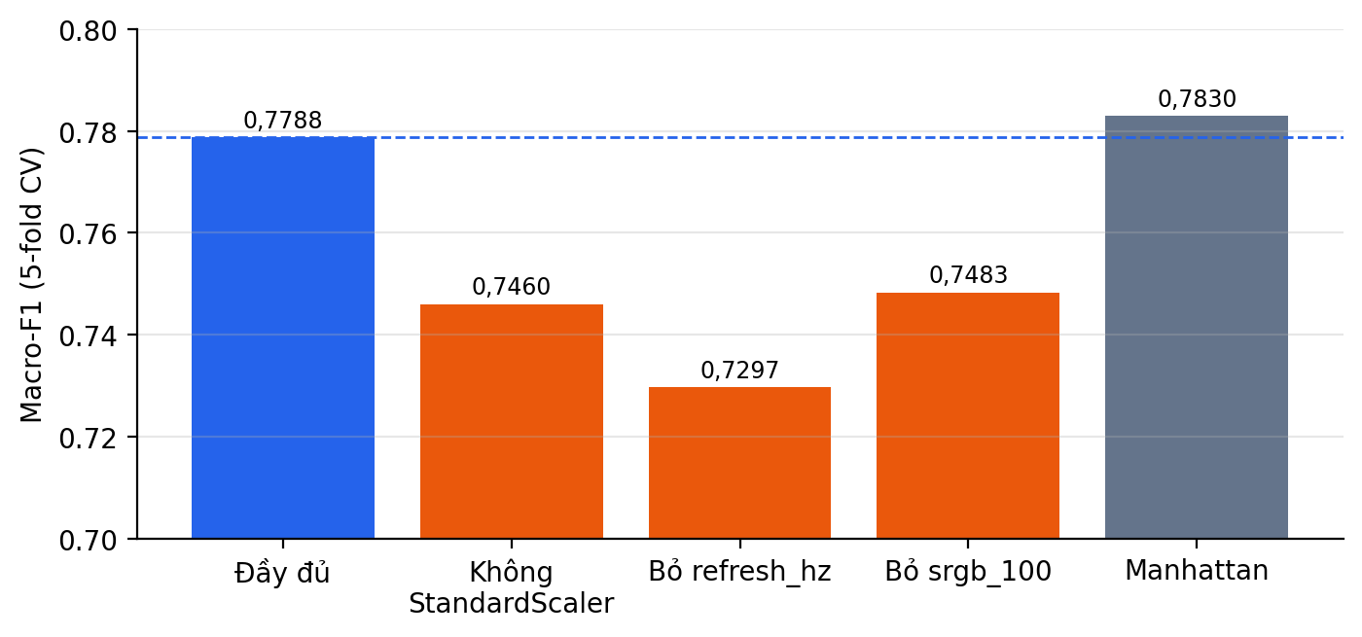
Ablation và cải thiện theo thời gian
▪ Máy mới: Mô hình A gán nhãn ngay (tin cậy 85,7–100%)
▪ Mô hình B: thêm máy vào chỉ mục là dùng được, không huấn luyện lại
▪ Mô hình C: chỉ nhận câu được Thích → tránh tự củng cố sai
▪ Phiên bản mới: quản trị viên duyệt promote/rollback
▪ Thí nghiệm 12 câu: 91,7% → 91,7%, chưa đo được cải thiện
▪ Bỏ chuẩn hóa −0,033; bỏ refresh_hz −0,049
SmartLap — Hệ khuyến nghị laptop bằng kNN | Nhóm 1
12
Notes:
Manhattan nhỉnh 0,004 nằm trong khoảng nhiễu nên giữ Euclidean. Học từ 12 câu chưa đo được cải thiện vì cỡ mẫu nhỏ.

Slide 13
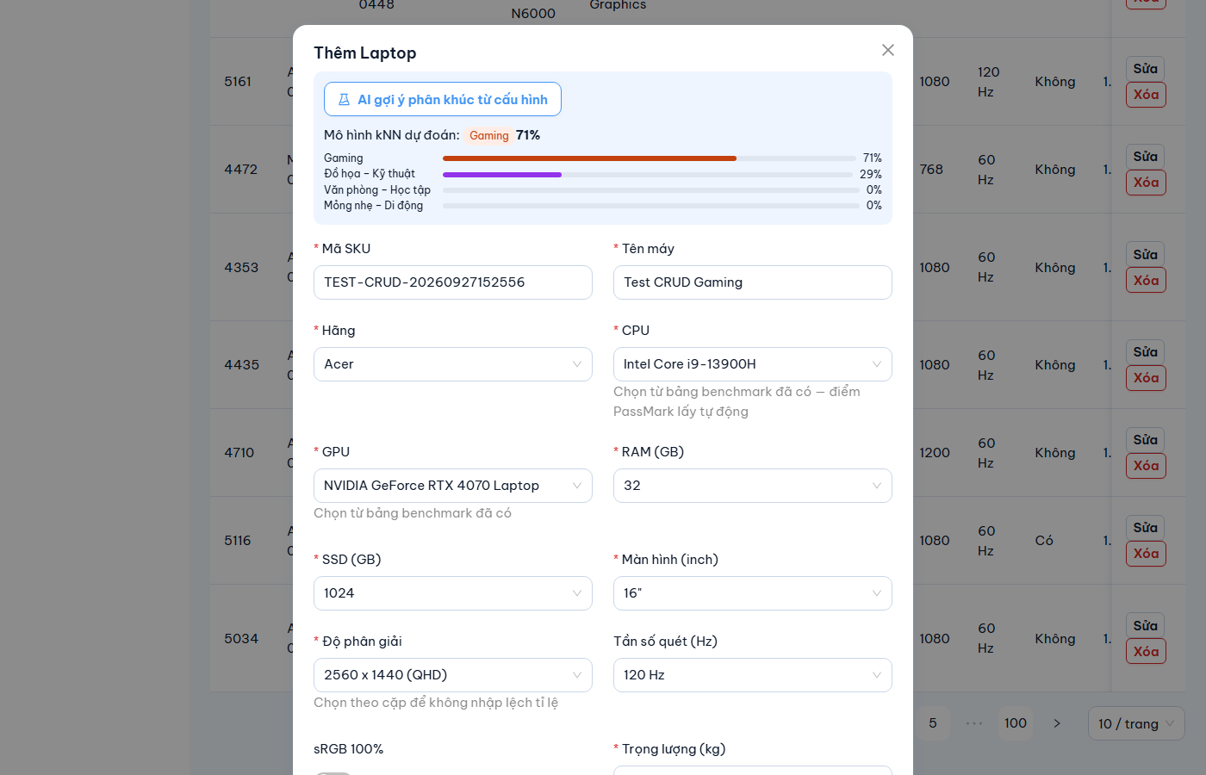
Demo: AI gợi ý phân khúc khi nhập laptop
▪ Nhập đủ cấu hình
▪ Bấm “AI gợi ý phân khúc”
▪ Gaming 71% · Đồ họa 29%
▪ Nhân viên chấp nhận hoặc sửa → lưu nguồn nhãn
SmartLap — Hệ khuyến nghị laptop bằng kNN | Nhóm 1
13
Notes:
Cấu hình i9-13900H + RTX 4070: Gaming 71%, Đồ họa 29% — phản ánh đúng ranh giới mờ.

Slide 14
Kịch bản demo và kiểm thử
Phút | Thao tác | Tiêu chí
1–3 | Gõ câu tự do, có dấu và không dấu | C1, C2
3–5 | Xem kết quả, mở “Vì sao gợi ý?” | Giải thích
5–6 | Đổi mức ưu tiên / giảm giá một máy | Cá nhân hóa
6–8 | Thêm laptop + AI gợi ý; Thích → huấn luyện lại | C3
8–9 | Tắt ML service → vẫn có kết quả | Giảm nhẹ sai lầm
34/34
kiểm thử tự động ML service đạt
4/4
luồng CRUD quản trị đạt
30/30
persona đạt ràng buộc
SmartLap — Hệ khuyến nghị laptop bằng kNN | Nhóm 1
14
Notes:
Demo 10 phút chạm đủ C1–C3; tắt ML service để chứng minh fallback.

Slide 15
Hạn chế và hướng phát triển
Hạn chế
Hướng phát triển
▪ Dữ liệu tổng hợp, chưa kiểm chứng catalog thật
▪ CREATOR và DO_HOA yếu do ít mẫu, chồng lấn
▪ Độ liên quan suy từ persona; công sức tìm kiếm là proxy
▪ Trọng số đặt theo kinh nghiệm
▪ Backend chưa có test tự động; thiếu vài màn quản trị
▪ Thu thập catalog thật + gán nhãn đo Cohen’s kappa
▪ Thêm câu thật cho Mô hình C, nhất là DO_HOA
▪ Học trọng số từ phản hồi (metric learning)
▪ Thử nghiệm A/B với 5–10 người dùng thật
▪ Mở rộng sang điện thoại, máy tính bảng
SmartLap — Hệ khuyến nghị laptop bằng kNN | Nhóm 1
15
Notes:
Chủ động nêu hạn chế trước khi bị hỏi.

Slide 16
Cảm ơn thầy đã lắng nghe
Nhóm 1 sẵn sàng trả lời câu hỏi

